Slide 1

Opakování Mapy s balíčkEm TMAP
Kateřina šafářová
25. 03. 2025

Slide 2
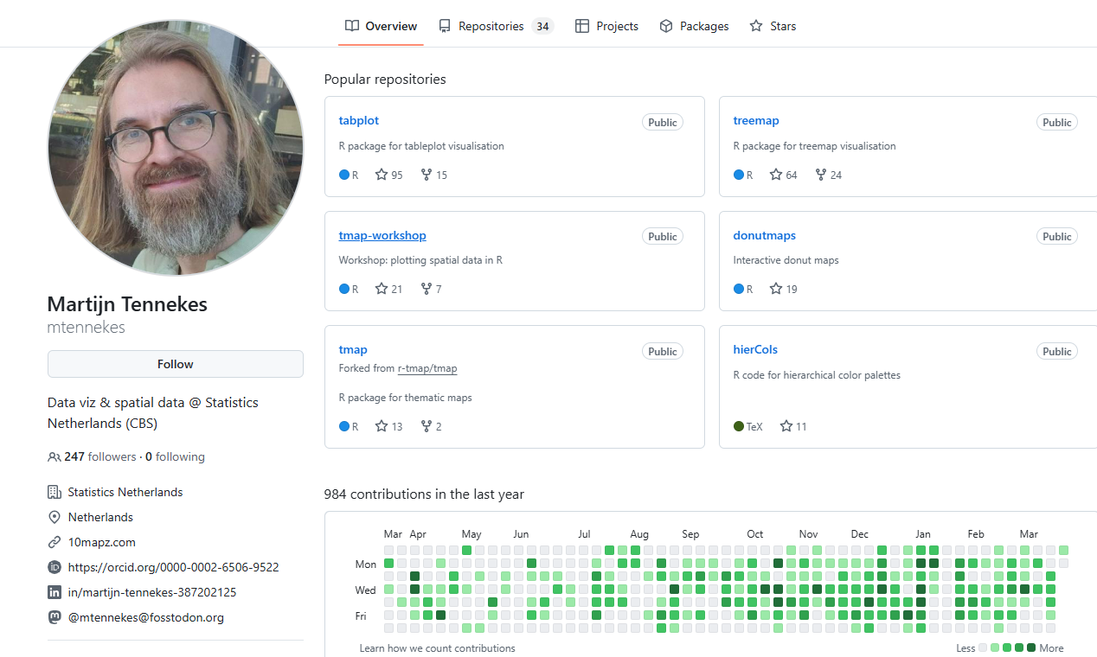

Slide 3
Princip vrstvení jako v ggplotu
Vrstvy se spojují pomocí +
Může být více vrstev stejného typu
tm_shape – jaká data zobrazujeme, co má být na mapě (např. Evropa, kraje ČR apod.)
tm_polygons – jakou proměnnou zobrazuje, palety, styl zobrazení, formát legendy
tm_text – labely v mapě
tm_title – titulek
tm_credits – poznámky, vysvětlivky
tm_layout – celkový vzhled grafu

Slide 4
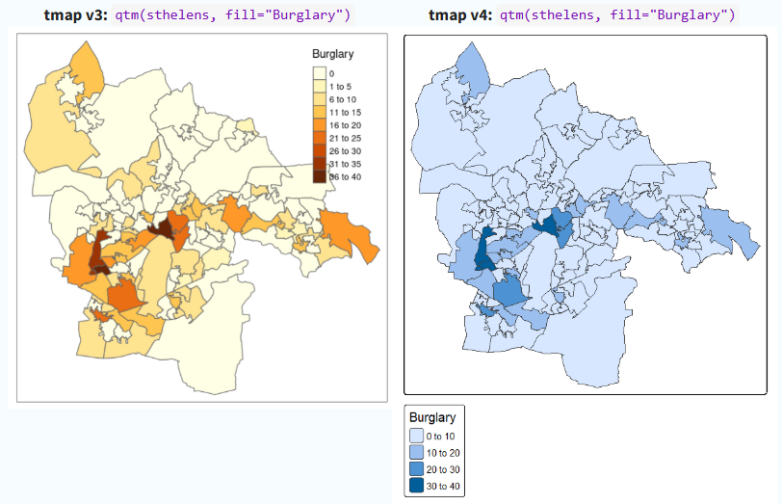

Slide 5
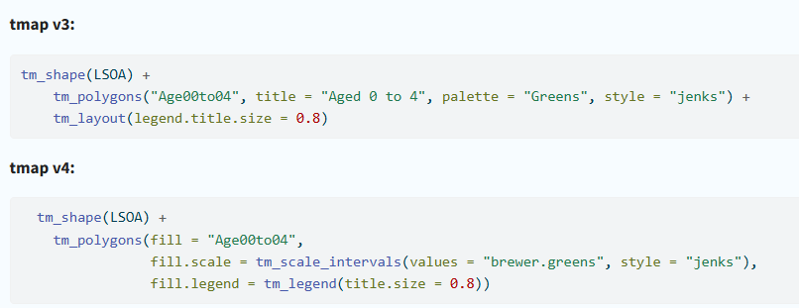

Slide 6
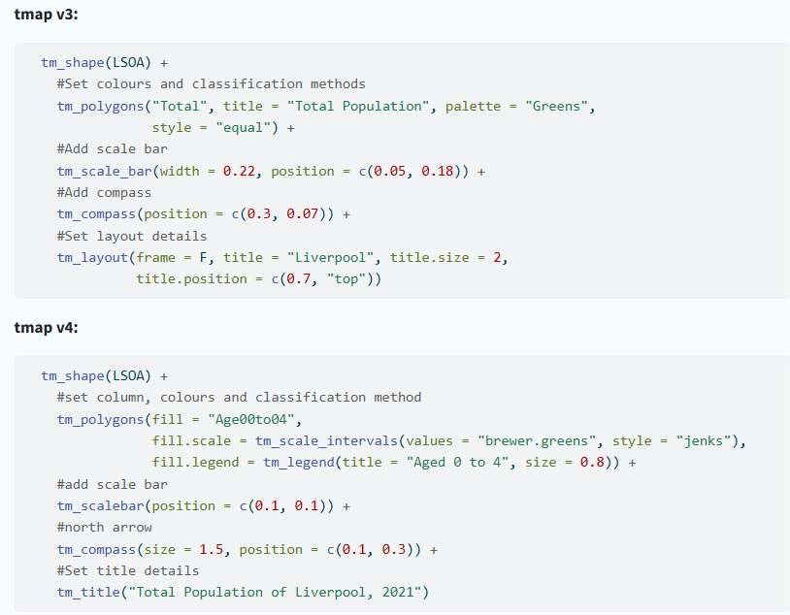

Slide 7
Doporučené odkazy
Thematic Maps • tmap - dokumentace
tmap advanced: extensions • tmap - rozšíření
Elegant and informative maps with tmap – tutoriál od autora balíčku (v tvorbě)
Chapter 9 Making maps with R | Geocomputation with R
Změny v tmap mezi verzí 3 a 4 Nick Bearman - tmap version 4 released!
GitHub - cols4all/cols4all-R: Colors for all (R package) – rozcestník barevných palet
Package RCzechia · Jindra Lacko – o balíčku RCzechia s geo daty pro ČR
Mapping crime data in R: Hands-on coding — UK Data Service – workshop o analýze a vizualizaci kriminality, používají ggplot i tmap
Mapping crime data in R: An interactive introduction
Mapping crime data in R: Hands-on coding
Záznam workshopu k mapám v ggplotu – objeví se brzy zde https://www.youtube.com/@R-workshopy

